Slide 1
ЗВІТ З ПРЕДДИПЛОМНОЇ ПРАКТИКИ НА ТЕМУ : «МОДЕЛІ ТА МЕТОДИ ВІДНОВЛЕННЯ СПОТВОРЕНИХ ЦИФРОВИХ ЗОБРАЖЕНЬ»
Виконала: студентка групи ПА-17-2 Гурдіш Анастасія Олегівна
Керівник: Сердюк Марина Євгеніївна

Slide 2
Постановка задачі
Провести дослідження методу та алгоритму відновлення зображень в загублених або спотворених областях, яке надалі можна використовувати для розробки програмного забезпечення для відновлення зображень. Студент має виконати такі задачі :
Студент має виконати такі задачі :
дослідити та провести аналіз предметної області;
провести огляд різноманітних моделей спотворення зображень;
провести огляд існуючих алгоритмів відновлення зображень;
провести аналіз методу відновлення зображення за допомогою спектру Фур’є;
вивчити відповідну технічну літературу по мові програмування С#;
спроектувати та розробити додаток;

Slide 3
Актуальність теми
Відновлення спотворених або видалених частин зображень часто використовується у додатках різної тематики. Наявність таких додатків викликає потребу у вирішенні задачі відновлення зображень і підтверджує актуальність теми не тільки в прикладному, але і науковому плані, так як дана задача не має в даний час задовільного рішення і викликає ряд питань. Існує велика кількість методів її часткового вирішення але при цьому просто відсутня узагальнююча теорія та система використання всіх цих методів.
Можливість застосування аналізу та дослідження до задачі відновлення зображень в загублених або спотворених областях може дозволити створити єдину теоретичну основу для існуючих методів і розробити систему, яка відображає роботу усіх методів, що й обумовлює актуальність цієї роботи.

Slide 4
Основні поняття теорії сигналів
Сигнали найчастіше розглядають як функцію, задану в деяких фізичних координатах. За цим критерієм можна виділити одновимірні сигнали, двовимірні сигнали, задані на площині і тривимірні сигнали.
В оптичних системах сигнали зазнають різноманітних перетворень. Кожен зображуючий прилад приймає інформацію від попереднього елемента каскаду і передає наступному. Вхідний сигнал називають предметом, а вихідний - зображенням.

Slide 5
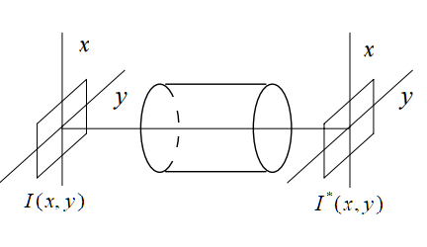
Основні поняття теорії сигналів
Завданням зображуючого приладу є перетворення вхідного сигналу - функції предмета І(х) в вихідний сигнал – функцію зображення І*(х). Модель оптичного приладу, що описує загальні закономірності формування зображення в оптичних системах, не пов'язані з фізичними принципами їх роботи, є оператор перетворення:
Дуже рідко зображення, одержувані в інформаційних системах, мають цифрову форму. Тому їх перетворення до цього виду є обов'язковим, якщо передбачається використання цифрової обробки, передача або зберігання.

Slide 6
Моделі зображень та їх лінійних спотворень
При розгляді питань, пов'язаних з моделюванням і обробкою зображень, необхідно перш за все сформулювати визначення самого поняття «зображення».
Зображення можна визначити як двовимірну функцію I(x,y), де x і y - координати в просторі (конкретно на площині) і значення I якої в будь-якій точці, що задається парою координат (x,y), називається інтенсивністю або рівнем сірого зображення в цій точці.
Як було описано вище, оптичне зображення з точки зору теорії сигналів є двовимірним безперервним сигналом. У такому вигляді воно не придатне для обробки в комп'ютерних системах, а, отже, має бути перетворено. Для цього виконуються операції дискретизації (по просторовим координатам) і квантування (за інтенсивністю). Отримане цифрове зображення являє собою масив дискретних значень.

Slide 7
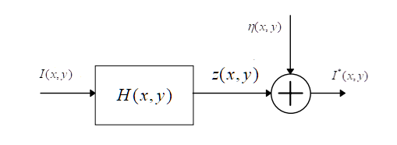
Моделі зображень та їх лінійних спотворень
Модель процесу спотворення передбачає дію деякого спотворюючого оператора h на вихідне зображення , який після додавання адитивного шуму дає спотворене зображення . Задача відновлення полягає в побудові деякого наближення вихідного зображення до заданого (спотвореного) зображення , деякої інформації щодо спотворюючого оператора h і деякої інформації щодо адитивного шуму .
В загальному випадку модель спотворення можна надати у такому вигляді:
де h(x, у) – функція, що представляє собою
спотворюючий оператор у просторовій
області, а * – використовується для
позначення просторової згортки.

Slide 8
Моделі зображень та їх лінійних спотворень
Можна виокремити такі види спотворень:
1. Трансляційно-інваріантні спотворення (Значення функції яскравості вихідного зображення в точці з координатами (x, у) «розмазується» відповідно до виду функції розсіювання точки і спотворюється адитивним шумом.)
2. Шуми (Основні джерела шуму на цифровому зображенні - це сам процес його отримання, а також процес передачі.)
3. Змази (Змаз зображення виникає при взаємному русі камери і об'єкта відносно один одного під час експозиції. Спостережуване зображення виявляється як би результатом накладення зі зміщенням безлічі вихідних зображень.)
4. Спотворення зображень апаратною функцією (Суть цього методу полягає в тому, що на наше зображення накладається якесь спотворення у вигляді лакуни.)

Slide 9
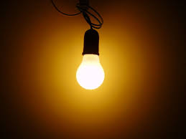
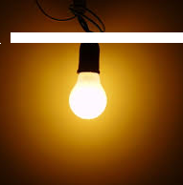
Відновлення зображень
З появою такої задачі, як спотворення зображень, виникла проблема їх відновлення. Задача відновлення спотвореного зображення не є простою і включає у себе два основні підходи для її вирішення:
методи обробки в просторовій області (просторові методи), засновані на прямому маніпулюванні пікселями зображення;
методи обробки в частотній області (частотні методи), засновані на модифікації (фільтрації) сигналу, який формується шляхом застосування до зображення перетворення Фур’є.

Slide 10
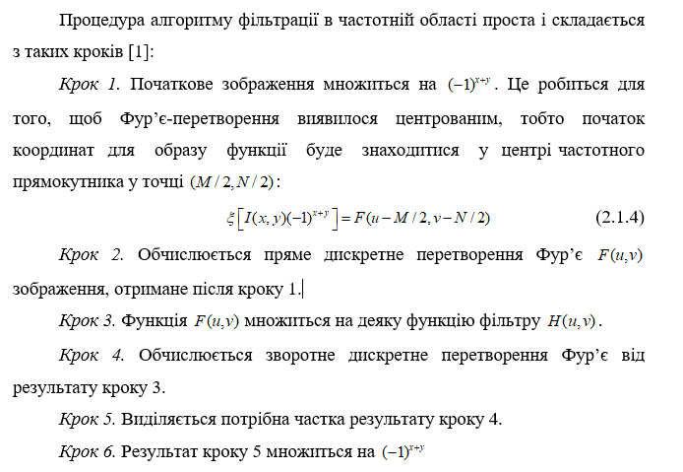
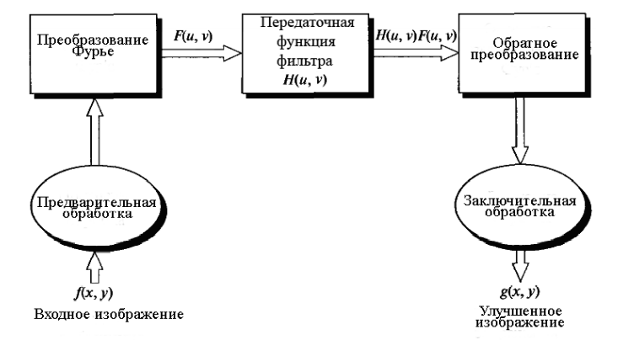
Обробка у частотній області
Мета перетворення наших даних у частотну область полягає в тому, щоб ми могли застосувати зміни до набору частот для обробки наших даних в просторової області.

Slide 11
Відновлення зображення за допомогою перетворень Фур’є
Існує багато алгоритмів відновлення зображень у частотній області. Але всі вони так чи інакше пов’язані з обчисленням спектру Фур’є зображення. Методи, засновані на перетворенні Фур'є, є найбільш природними і потужними способами для вирішення поставленої задачі. Перевагою даного методу є можливість аналітично оцінити детальність одержуваного зображення, а також порівняно невеликий обсяг обчислень.
Перетворення Фур’є та обчислення його спектру легко допоможе відновити початкове зображення. Для успішного відновлення спотвореного зображення нам необхідно так ретушувати відсутню частину, щоб спектр отриманого зображення не відрізнявся від початкового зображення. Тобто заповнення відсутньої частини зображення потрібно робити на основі спектра присутньої частини зображення.

Slide 12
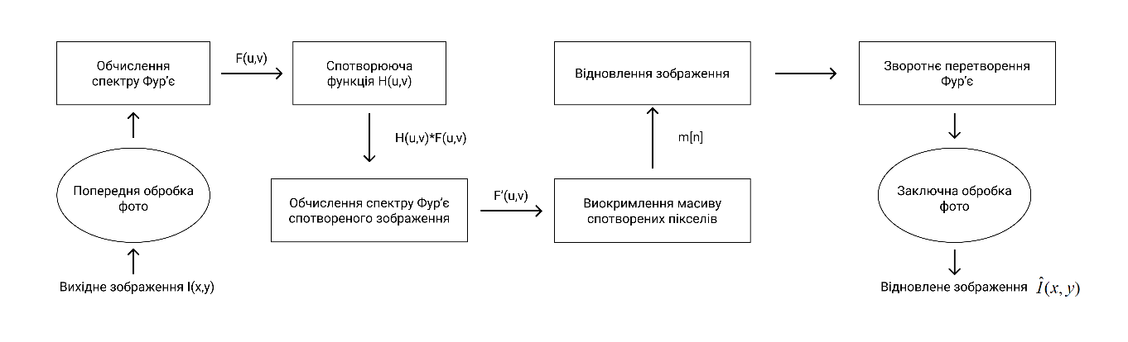
Відновлення зображення за допомогою перетворень Фур’є

Slide 13

Технології
Для розробки майбутнього додатку я вирішила використовувати мову С#. Інтерфейс програми та усі зовнішні комунікації з користувачем я виконуватиму за допомогою Windows Forms на базі фреймворку .Net.
Для обробки зображень було обрано Bitmap. Простір System.Drawing.Bitmap дуже корисний в інфраструктурі .NET, тому що дозволяє зчитувати і зберігати файли різних графічних форматів та виконувати різні маніпулювання з зображенням.

Slide 14
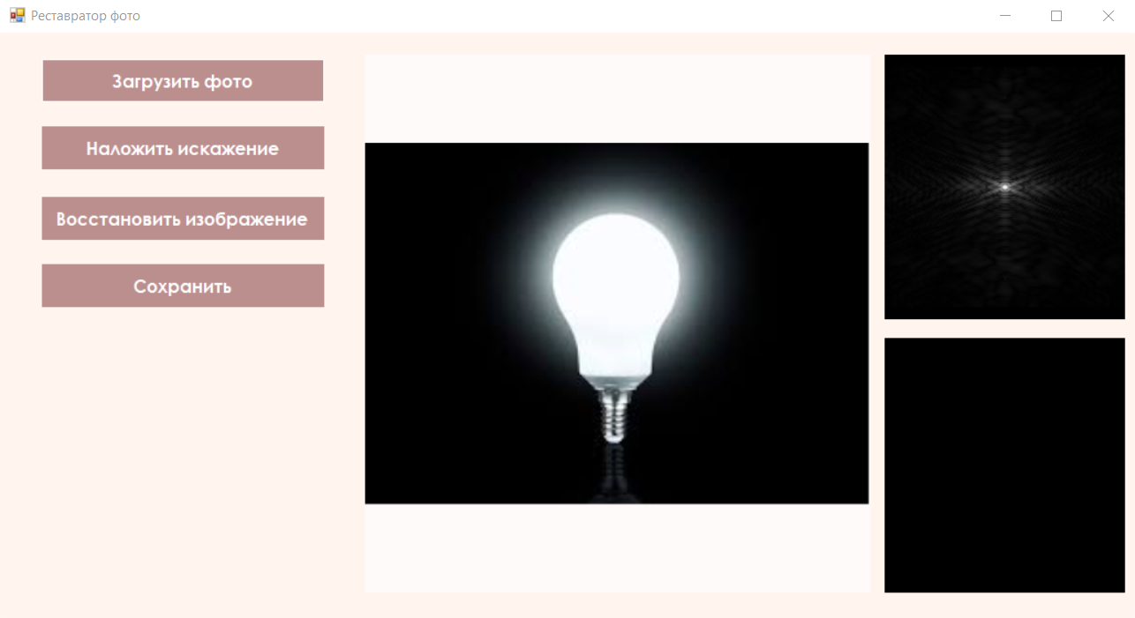
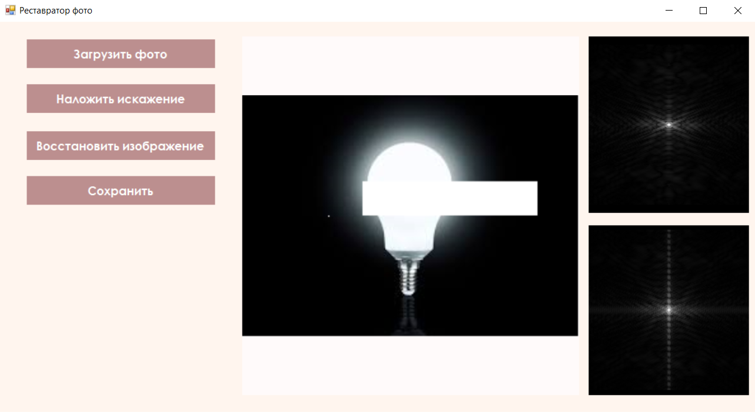
Приклад роботи програми

Slide 15
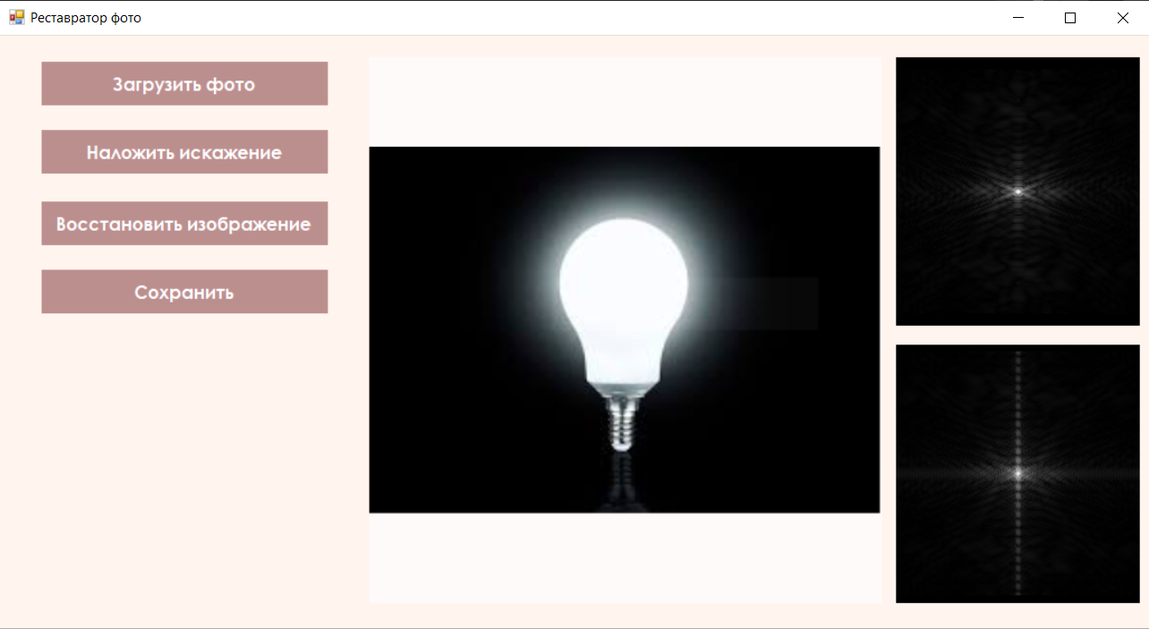
Приклад роботи програми

Slide 16
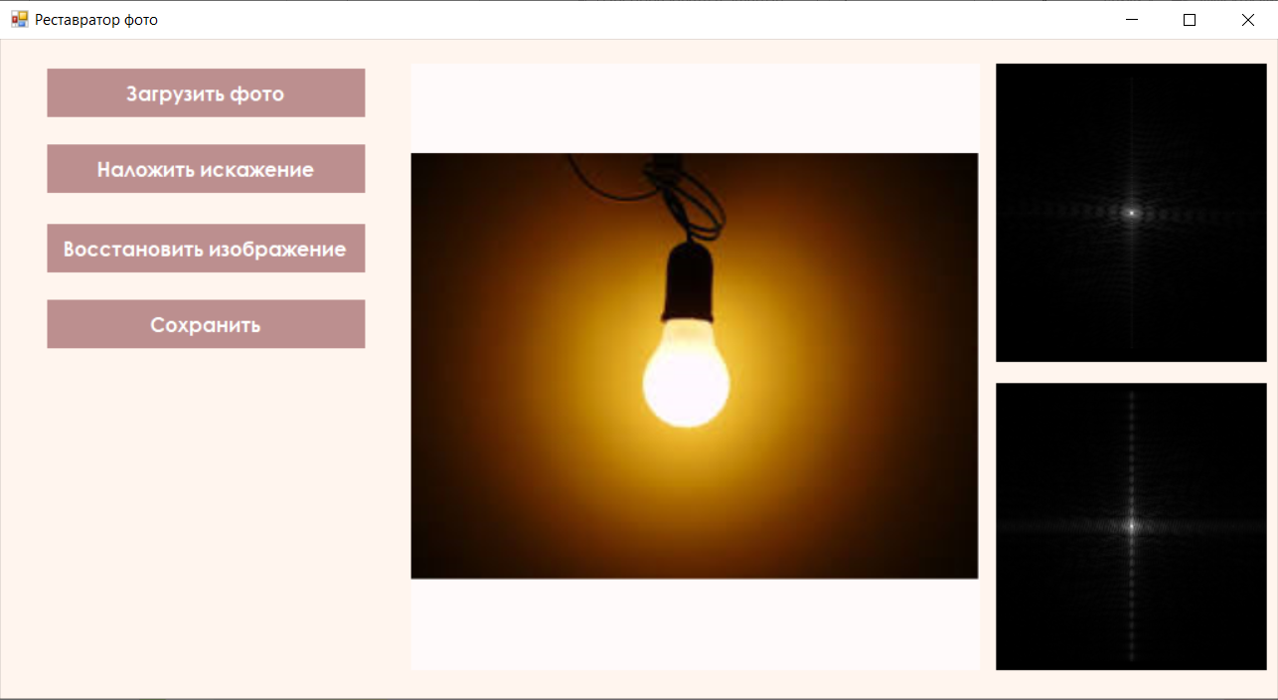
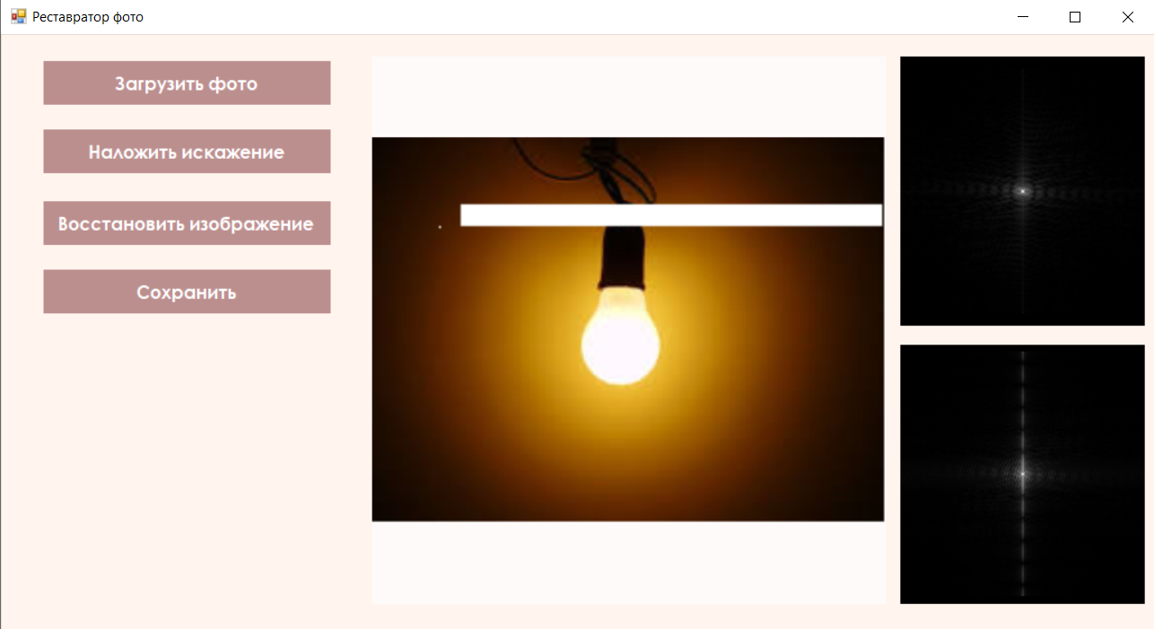
Приклад роботи програми

Slide 17
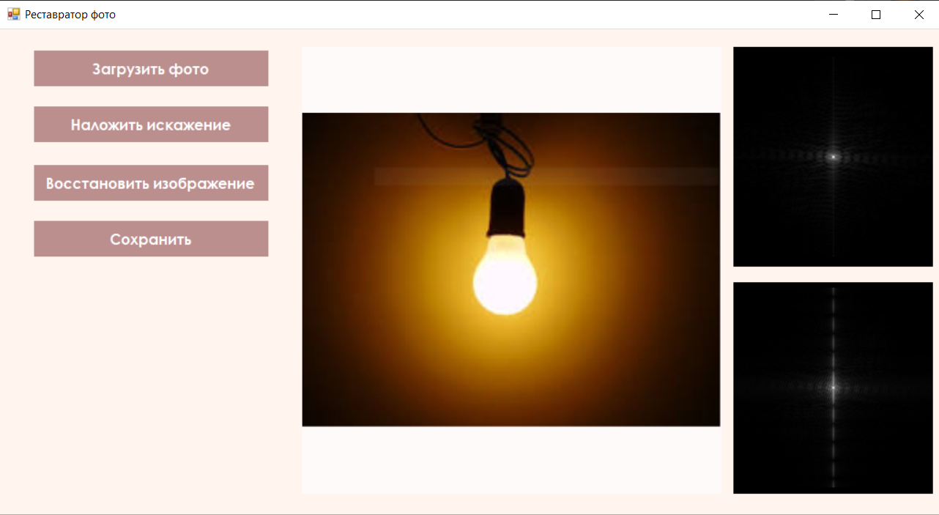
Приклад роботи програми

Slide 18
Висновки
Виконала аналітичний огляд предметної області відновлення зображень в загублених або пошкоджених областях, різноманітних моделей спотворення зображень та існуючих алгоритмів відновлення.
У роботі були розглянуті основні існуючі підходи для вирішення задачі поліпшення цифрового зображення та відновлення його структури. Проаналізовано метод обробки зображення в частотній області і його математична модель. Розглянуто алгоритм фільтрації в частотній області і представлена покрокова схема його роботи для поліпшення якості зображення. Наведено один із видів методів обробки зображень в частотної області – за допомогою швидкого перетворення Фур’є.
Як результат, було розроблено програмне забезпечення для відновлення та ретушування зображень за допомогою їх спектру Фур’є.

Slide 19
Дякую за увагу!

